Slide 1
第6课｜从 Transformer 到 MACA C++自定义算子实践
实现 · 验证 · 接入路径｜90 分钟
Notes:
开场：这节课不追求覆盖所有优化技术，而是用一个真实 Softmax 实验完成可复用的优化闭环。
[Sources]
- C:/Users/i26423/Desktop/code/happy-llm/第6课课程大纲_V4.md
- C:/Users/i26423/Desktop/code/happy-llm/沐曦ppt模板.pptx

Slide 2
本课内容路线图
从 GPU 执行模型出发，完成 Softmax kernel 的实现、验证与模型接入
1
→
2
→
3
→
4
→
5
GPU 基础
问题定义
Kernel 实现
实验验证
模型接入
并行规模
线程与内存
定位 Softmax
稳定公式与行映射
v1 / v2 / v3
三种并行粒度
正确性、误差
真实 shape 性能
PyTorch 扩展
Transformer 验证
学习路径：理解执行模型 → 写出 kernel → 用实验判断价值 → 接回真实模型
Notes:
开场说明：本课分为五段。先建立 GPU 并行执行与内存层级的基础，再明确 Softmax 的稳定公式和行映射；随后实现三个不同并行粒度的 kernel，通过正确性与真实性能实验判断价值，最后以 PyTorch 扩展方式接回 Transformer。

Slide 3
GPU 加速来自大规模并行
不把异构“核心数”强行换算：先比较同一任务性能，再解释不同的并行组织方式
CPU｜128 核服务器
通用处理器
GPU｜1 张曦云 C500
公开案例
同一 FEP 计算任务
128 个物理核心
同一 FEP 计算任务
1 个 Wave = 64 个 lane
1×
>3×
性能参考基线
同一任务性能
32 格 × 4 核 = 128 核
线程按 64 个 lane 成组执行
硬件组织：少量强核心，每个核心处理较大的任务块
执行组织：大量逻辑线程由硬件按 Wave 调度
公开案例：同一 FEP 工作负载下，1 张 C500 性能超过 128 核 CPU 服务器 3×；8 张 C500 整体效率约 17×
03
Notes:
本页改用同一工作负载的性能对比，避免用 CPU 物理核心数与 GPU 显存容量做错位比较。沐曦公开案例披露：单张曦云 C500 执行 FEP 计算时，速度可达到 128 核 CPU 服务器的 3 倍以上；8 张 C500 的整体效率相较同等规模 128 核 CPU 计算资源提升约 17 倍。沐曦开发文档披露 MACA 平台 warpsize 为 64。本页的 8×8 网格用于准确表示 64 个 lane 组成一个 Wave；不表示 C500 的硬件计算核心总数，后者没有公开可直接与 CPU 物理核心换算的数据。
[Sources]
- https://www.metax-tech.com/ndetail/12510.html
- https://developer.metax-tech.com/doc/229
- https://www.metax-tech.com/prod.html?cid=107&id=21
[/Sources]

Slide 4
线程从 Grid 逐级组织到 Block 与 Thread
Wave 是硬件成组执行线程的粒度；lane 表示线程在 Wave 内的位置
Grid
Block
Thread
Wave
→
→
→
一次 kernel 启动
包含多个 Block
线程协作范围
可同步、可共享数据
最小执行线程
处理局部数据
由多个 lane 组成
lane 是组内编号
曦云系列 GPU：wave size = 64（lane 0–63）；其他硬件可能不同
① kernel 启动形成 Grid
② Grid 包含 Block
③ Block 包含 Thread
④ 线程组成 Wave
⑤ lane 是组内位置
Grid
Block 1
Thread ID
lane = Wave 内的位置
B0
B1
B2
B3
T0
T1
T2
T3
…
Wave（示例 4 lane）
lane 0
lane 1
lane 2
lane 3
B4
B5
B6
B7
T48
T49
T50
T51
↓
↓
↓
↓
T16
T17
T18
T19
…
T48
T49
T50
T51
B8
B9
B10
B11
T48
T49
T50
T51
…
…
每个点代表一个 Thread
软件组织：Grid ＞ Block ＞ Thread
硬件执行：若干 Thread 组成 Wave；lane 只是组内编号
04
Notes:
说明 Grid、Block、Thread 是软件组织层次，Wave 是硬件执行粒度。lane 不是新的线程层级，而是线程在当前 Wave 内的位置编号；曦云系列一个 Wave 有 64 个 lane，编号为 0–63。本页不提前展开 shuffle。
[Sources]
- C:/Users/i26423/Desktop/code/happy-llm/Transformer-on-MetaX-GPU/MACA教程/README.md
- C:/Users/i26423/Desktop/code/happy-llm/maca_softmax/src/kernels.maca
- C:/Users/i26423/Desktop/code/happy-llm/maca_softmax/results/environment.md
讲解提示：先沿上方四个概念顺序讲，再用下方放大图强调 Wave 是硬件分组、lane 是组内位置，不是新的软件线程层级。

Slide 5
数据位置决定线程协作的成本
经典延迟量级：寄存器 < 共享内存 < 全局内存；实际值随架构与缓存状态变化
寄存器
共享内存
全局内存
线程私有
Block 内共享
设备范围可访问
≈ 1 cycle
线程私有，保存局部变量
≈ 20–30 cycles
Block 内共享，需要块级同步
≈ 400–800 cycles
存放输入与输出，缓存命中会改变延迟
同一 Wave 内优先用 Shuffle；跨 Wave 再借助共享内存
Softmax 示例：从 Wave 内到 Block 内的两级归约
① Wave 内归约
L0
1.2
L1
0.3
L2
2.1
L3
0.8
→
寄存器 Shuffle
→
Wave max = 2.1
同一 Wave 内交换
无需写入共享内存
② Block 内归约
W0
2.1
W1
1.7
…
→
共享内存
→
块级同步
→
Block max = 2.1
跨 Block：部分结果写回全局内存 → 后续 kernel 继续归约
05
Notes:
周期数使用 GPU 教学中常见的经典数量级，只用于建立存储层次直觉，不是曦云 C500 的实测固定延迟。寄存器约 1 cycle、共享内存约 20–30 cycles、全局内存约 400–800 cycles；缓存命中、冲突、并发隐藏和具体架构都会改变观测值。shuffle 让同一 Wave 内的 lane 直接读取其他 lane 的寄存器值，避免“寄存器写共享内存—同步—再读回”的中转路径，因此适合快速 Wave 内规约。
[Sources]
- David B. Kirk and Wen-mei W. Hwu, Programming Massively Parallel Processors, memory latency hierarchy (classic teaching magnitudes)
- NVIDIA CUDA C++ Programming Guide, Warp Shuffle Functions
- C:/Users/i26423/Desktop/code/happy-llm/Transformer-on-MetaX-GPU/MACA教程/chapter6/__shfl_xor_syncExample.cpp
- C:/Users/i26423/Desktop/code/happy-llm/maca_softmax/src/kernels.maca
示例说明：数值仅用于解释数据位置与协作范围。第一行展示同一 Wave 内的寄存器 Shuffle；第二行展示多个 Wave 的部分最大值写入共享内存，完成块级同步后得到 Block 最大值；跨 Block 时再写回全局内存，由后续 kernel 继续归约。

Slide 6
一个自定义的 kernel，什么时候值得接回模型？
正确
更快
可接入
数值稳定
边界明确
目标硬件
真实 shape
能进行
端到端验证
判断不是“能跑就行”：三项都要留下实验证据
例：评估一个候选 Softmax kernel
1
对比框架实现
mask、极值、不同 shape 的输出一致
误差与边界记录
2
在目标硬件测速
充分预热后，用真实 shape 比较中位延迟
性能 CSV
3
接入 PyTorch 扩展
扩展调用通过，并完成模型端到端验证
调用与模型日志
三项都通过 → 接入；任一未通过 → 保留 F.softmax
Notes:
让学员先回答：只要单 kernel 更快，是否就应该替换框架实现？保留答案，结尾回收。
[Sources]
- C:/Users/i26423/Desktop/code/happy-llm/第6课课程大纲_V4.md
讲解提示：先看正确性，再看目标硬件上的真实 shape 性能，最后验证 PyTorch 扩展与模型端到端调用。三项缺一不可，避免只凭单个 microbenchmark 决定替换。

Slide 7
先确认瓶颈，再决定是否重写优化
MACA C++ 重写不代表最优，需要先评估整体贡献与维护成本
1
Profiling
2
确认瓶颈
3
评估空间
4
选择方式
5
端到端验证
→
→
→
→
定位整体耗时
计算 / 访存 / 调度
现有库是否足够
库 / 融合 / 手写
收益是否稳定
本课为什么选择 Softmax？
结构清晰，便于集中讲解线程映射、规约、数值稳定性与性能验证
不代表Softmax在模型中成为性能瓶颈；教学示例优先保证概念清晰，避免用复杂算子增加理解难度。
07
Notes:
工程优化首先看 profiling 和端到端贡献，不能因为某个算子适合展示就默认它是瓶颈。
本课选择 Softmax 是教学取舍：结构清晰，足以承载线程映射、规约、数值稳定和验证方法。
[Sources]
- C:/Users/i26423/Desktop/code/happy-llm/第6课课程大纲_V4.md

Slide 8
以 Softmax 为例，掌握四个核心目标
能够定位、读懂、验证与解释，并判断自定义算子的接入价值
01
定位
02
实现
从 Attention 中找到最后一维 Softmax
转成 rows × cols 行视图
理解稳定 Softmax 的两次规约
读懂示例的 MACA v1 / v2 / v3
03
验证与解释
04
接入
用参考输出与误差指标检查正确性
结合输入 shape 解释不同实现的性能差异
区分手写 kernel、mcDNN 与扩展
判断何时值得接回模型
08
Notes:
四个目标均可通过课堂演示或课后任务验证。
验证不仅要看误差和延迟，还要结合输入 shape 解释不同线程映射与规约方式的性能差异。
[Sources]
- C:/Users/i26423/Desktop/code/happy-llm/第6课课程大纲_V4.md

Slide 9
Attention 中，我们尝试替换的是最后一维 Softmax
输入先经过 QKᵀ、缩放与 mask，再沿最后一维归一化
attn = torch.matmul(q / temperature, k.transpose(-2, -1))
attn = attn.masked_fill(mask == 0, -1e9)
attn = torch.softmax(attn, dim=-1)
最后一维 = 每个 query 对所有 key 的概率分布
替换时必须保持算子与原 Pytorch 代码输入输出的行为一致
Notes:
强调这里只替换 Softmax 计算，不改变 Attention 的输入输出契约。
[Sources]
- C:/Users/i26423/Desktop/code/happy-llm/第6课课程大纲_V4.md

Slide 10
高维 Tensor 可以视为很多条彼此独立的行
合并前导维度为 rows，最后一维作为 cols
[ B, H, Lq, Lk ]
[ rows, cols ]
rows = B × H × Lq
cols = Lk
→
row 0 x₀ x₁ x₂ … x(cols−1)
row 1 x₀ x₁ x₂ … x(cols−1)
⋮ 每一行独立完成 max、sum 与归一化
Notes:
这是后续线程映射的共同输入契约；rows 控制并行行数，cols 决定行内工作量。
[Sources]
- C:/Users/i26423/Desktop/code/happy-llm/第6课课程大纲_V4.md

Slide 11
稳定 Softmax
为保证数值稳定，先减去每行最大值
softmax(xᵢ) = exp(xᵢ − max(x)) / Σⱼ exp(xⱼ − max(x))
① Max 规约
② Exp + Sum 规约
③ 归一化写回
减最大值后，最大指数项为 exp(0)=1，避免大正数导致溢出
Notes:
用一个极端输入说明：直接 exp 可能溢出；平移不改变 Softmax 比例。
[Sources]
- C:/Users/i26423/Desktop/code/happy-llm/第6课课程大纲_V4.md
- C:/Users/i26423/Desktop/code/happy-llm/maca_softmax/实验报告.md

Slide 12
三个版本实现对应的三层执行粒度
thread、block、wave 负责不同范围的协作
粒度 | 在本课中的含义 | 典型协作方式
thread | 一个执行线程，持有寄存器中的局部值 | 独立循环或参与规约
block | 一组线程共享 shared memory | __syncthreads() + 树形规约
64-lane wave | 64 个 lane 同步执行 | shuffle 交换寄存器值
曦云系列 GPU 的 wave size = 64，其他厂商可能不同
Notes:
这里只讲理解代码所需的最小 GPU 知识，不扩展到完整硬件架构。
[Sources]
- C:/Users/i26423/Desktop/code/happy-llm/maca_softmax/src/kernels.maca
- C:/Users/i26423/Desktop/code/happy-llm/maca_softmax/实验报告.md

Slide 13
如何判断算子可用？
需要预先定义标准来评判性能
参考
异常
误差
归一化
CPU double计算的
稳定 Softmax
无 NaN / Inf
max abs ≤ 2e−5
max |row sum−1|
≤ 2e−4
测试覆盖非规则行宽、极端动态范围与相同 logits
都必须通过预先定义的标准
Notes:
先让学员看到验收门槛，再进入版本实现；这样不会把速度凌驾于正确性之上。
[Sources]
- C:/Users/i26423/Desktop/code/happy-llm/maca_softmax/实验报告.md
- C:/Users/i26423/Desktop/code/happy-llm/maca_softmax/results/stability.csv

Slide 14
固定测量环境，多次重复测量性能
本课只比较 GPU event 区间内的前向 kernel 延迟，不包括数据送入 kernel 前的预处理或额外拷贝等操作耗时
固定 shape / dtype
预热 10 次
GPU event 计时
多批次重复
报告均值 + P95
→
→
→
→
不包含
Tensor 分配 · Python 调用 · Attention 其他算子 · 模型端到端延迟
Notes:
提醒学员：单 kernel 延迟和模型端到端延迟是两个不同指标。
[Sources]
- C:/Users/i26423/Desktop/code/happy-llm/maca_softmax/实验报告.md
- C:/Users/i26423/Desktop/code/happy-llm/maca_softmax/benchmark.cpp

Slide 15
三个版本的并行方式
共同完成相同的 max、sum 与归一化
版本 | 一行由谁处理 | 规约方式 | 主要代价
v1 | 1 个 thread | 串行扫描 | 行宽越大，串行循环越长
v2 | 1 个 256-thread block | shared memory 树形规约 | 共享内存与块级同步
v3 | 1 个 64-lane wave | shuffle 规约 | 超宽行时每 lane 循环增多
不同实现有自己的优势区间；最优实现取决于输入 shape
Notes:
这张总览建立比较框架，随后分别走读决定性能差异的代码。
[Sources]
- C:/Users/i26423/Desktop/code/happy-llm/maca_softmax/src/kernels.maca

Slide 16
v1：基线方法，一线程一行
正确、简单，但行内完全串行
const int row = blockIdx.x * blockDim.x + threadIdx.x;
float row_max = -FLT_MAX;
for (int col = 0; col < cols; ++col)
row_max = fmaxf(row_max, row_x[col]);
float row_sum = 0.0f;
for (int col = 0; col < cols; ++col)
row_sum += expf(row_x[col] - row_max);
1 thread
一整行
cols 增大
循环次数线性增长
Notes:
指出三次按列扫描：max、sum、写回。v1 是正确性与性能基线，不是推荐方案。
[Sources]
- C:/Users/i26423/Desktop/code/happy-llm/maca_softmax/src/kernels.maca

Slide 17
v2：一个 block 协作处理一行
256 个线程分摊列方向工作，再在 shared memory 中汇总
row = blockIdx.x
tid 0
x₀ x₂₅₆ x₅₁₂ …
local value → scratch[tid] → 树形规约
tid 1
x₁ x₂₅₇ x₅₁₃ …
⋮
优势：超宽行拥有更高行内并行度
代价：shared memory + __syncthreads()
Notes:
解释步长为 blockDim.x 的列循环；非 2 的幂 cols 通过边界条件自然处理。
[Sources]
- C:/Users/i26423/Desktop/code/happy-llm/maca_softmax/src/kernels.maca

Slide 18
v2 的性能成本集中在两次共享内存规约
Max 和 Sum 结构相同，都需要多轮同步
float local_max = -FLT_MAX;
for (int col = tid; col < cols; col += blockDim.x)
local_max = fmaxf(local_max, row_x[col]);
scratch[tid] = local_max;
__syncthreads();
for (int stride = blockDim.x / 2; stride > 0; stride >>= 1) {
if (tid < stride)
scratch[tid] = fmaxf(scratch[tid], scratch[tid + stride]);
__syncthreads();
}
256 → 128 → 64 → … → 1
Max 规约一次
Sum 规约第二次
Notes:
不逐行解释全部代码，只聚焦 local value、scratch、stride 和同步。
[Sources]
- C:/Users/i26423/Desktop/code/happy-llm/maca_softmax/src/kernels.maca

Slide 19
v3：一个 64-lane wave 处理一行
局部值留在寄存器中，通过 shuffle 完成规约
lane 0
x₀ x₆₄ x₁₂₈ …
register local value
↕ shuffle ↕
wave-wide result
lane 1
x₁ x₆₅ x₁₂₉ …
⋮
lane 63
x₆₃ x₁₂₇ x₁₉₁ …
窄 / 中等行：规约开销低
超宽行：每 lane 循环次数上升
Notes:
强调 v3 并不是 warp=32 的 CUDA 假设；本实验显式检查 C500 waveSize=64。
[Sources]
- C:/Users/i26423/Desktop/code/happy-llm/maca_softmax/src/kernels.maca
- C:/Users/i26423/Desktop/code/happy-llm/maca_softmax/实验报告.md

Slide 20
v3 用 shuffle 消除共享内存与块级同步
64 → 32 → 16 → 8 → 4 → 2 → 1，所有 lane 得到规约结果
__device__ float wave_allreduce_max(float value) {
constexpr uint64_t mask = ~uint64_t{0};
for (int offset = 32; offset > 0; offset >>= 1) {
value = fmaxf(value,
__shfl_xor_sync(mask, value, offset));
}
return value;
}
for (int col = lane; col < cols; col += 64)
row_max = fmaxf(row_max, row_x[col]);
寄存器内交换
便捷高效
无需 scratch[]
无需 __syncthreads()
Notes:
只解释 offset 递减和列步长 64。mask 为 64 位满掩码，与环境 wave size 一致。
[Sources]
- C:/Users/i26423/Desktop/code/happy-llm/maca_softmax/src/kernels.maca

Slide 21
三种映射各有优势区间
性能来自并行度、同步成本与每线程工作量的平衡； 需要根据输入 shape 选择合适 kernel 实现
维度 | v1 | v2 | v3
行内并行度 | 1 | 最多 256 threads | 固定 64 lanes
规约存储 | 寄存器串行 | shared memory | 寄存器 + shuffle
同步成本 | 无 | 多轮块级同步 | wave 内隐式协作
预期甜点区 | 仅作基线 | 超宽行 | 窄至中等行
下一步：用真实 C500 测试验证这个预测
Notes:
引导学员用成本模型预测：v3 在窄行有优势，v2 在超宽行可能反超。
[Sources]
- C:/Users/i26423/Desktop/code/happy-llm/maca_softmax/src/kernels.maca

Slide 22
尝试预测：行宽变化时，谁会最快？
只比较手写版本 v1 / v2 / v3，随后揭晓实测
cols = 64
cols = 512
cols = 4096
窄行
中等行
超宽行
v1 / v2 / v3
你的排序：________
v1 / v2 / v3
你的排序：________
v1 / v2 / v3
你的排序：________
Notes:
停留约 30 秒让学员投票；不要提前给出答案。
[Sources]
- C:/Users/i26423/Desktop/code/happy-llm/第6课课程大纲_V4.md

Slide 23
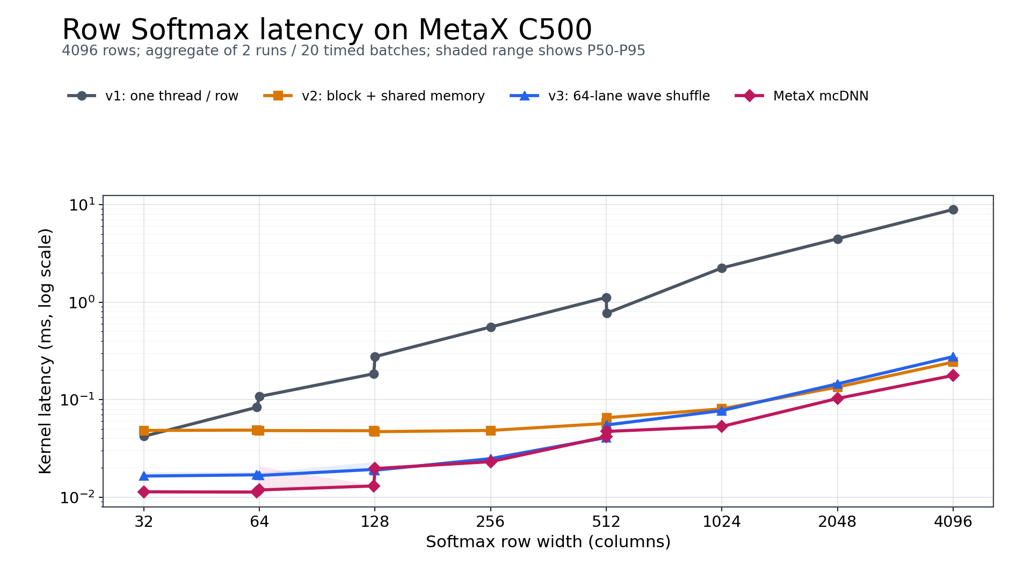
手写实现的优势区间：v3 中窄行，v2 超宽行
官方实现 mcDNN 在绝大多数行宽上最稳健
v3：cols ≤ 1024 时最快手写版本
v2：cols = 2048 / 4096 时反超 v3
mcDNN：11 个行宽中 9 个均值最快
Notes:
纵轴为对数尺度。先读整体趋势，再指出 512/513 的非单调现象需要 profiler 才能解释因果。
[Sources]
- C:/Users/i26423/Desktop/code/happy-llm/maca_softmax/实验报告.md
- C:/Users/i26423/Desktop/code/happy-llm/maca_softmax/results/performance_primary.csv
- C:/Users/i26423/Desktop/code/happy-llm/maca_softmax/results/figures/performance_latency.png

Slide 24
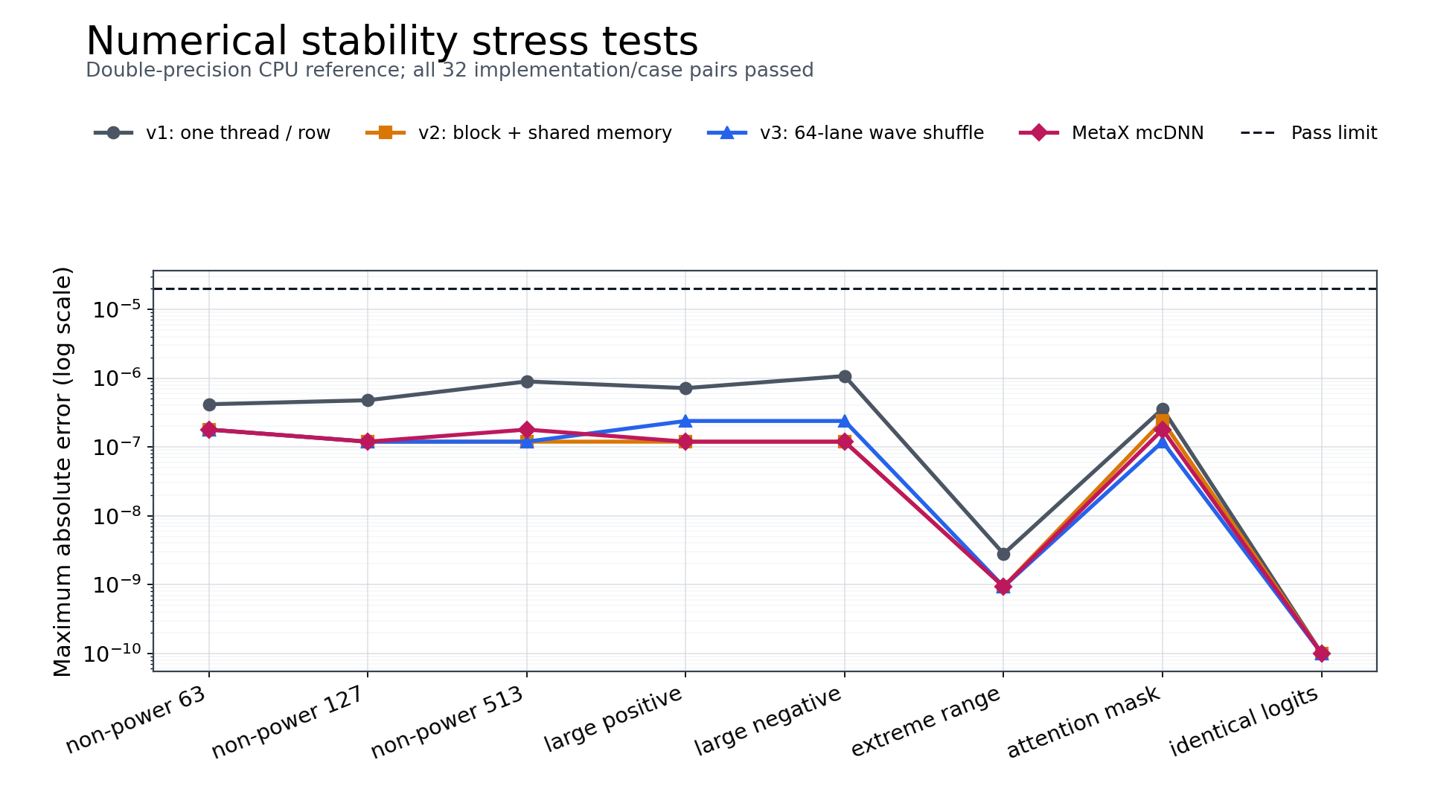
测试不同输入条件的误差
覆盖四个实现与八种极端输入情况
最大绝对误差
1.073e−6
最大行和误差
1.342e−6
无 NaN / Inf
Notes:
结论只针对本次 float32 前向验收；不代表半精度、反向或非连续 Tensor 已通过。
[Sources]
- C:/Users/i26423/Desktop/code/happy-llm/maca_softmax/实验报告.md
- C:/Users/i26423/Desktop/code/happy-llm/maca_softmax/results/stability.csv
- C:/Users/i26423/Desktop/code/happy-llm/maca_softmax/results/figures/numerical_stability.png

Slide 25
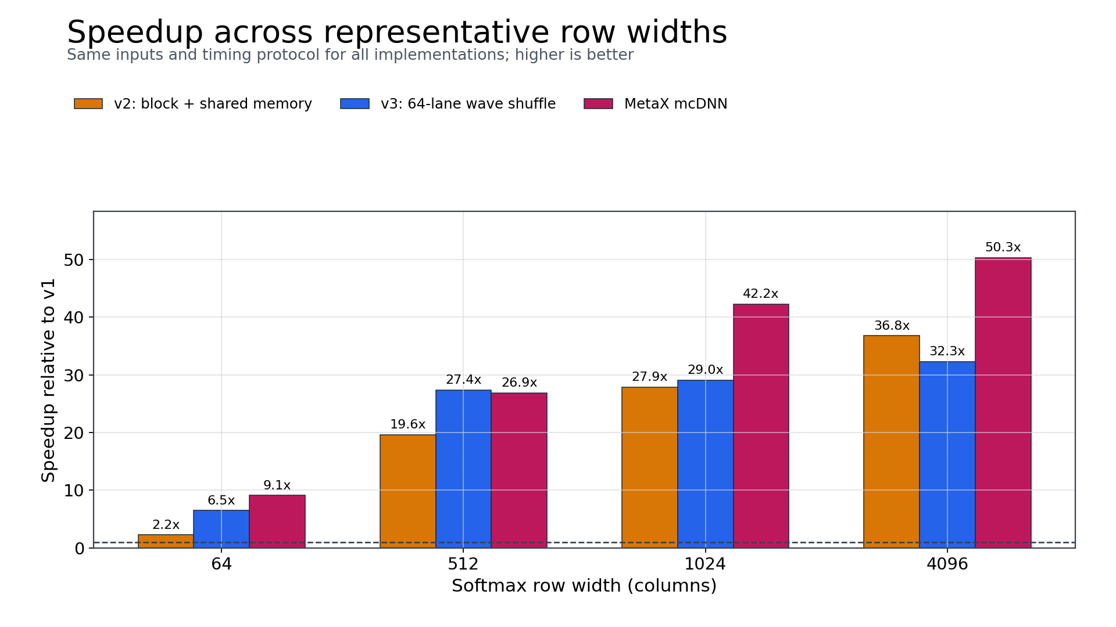
代表 shape 下的性能表现
加速比均相对同 shape 的 v1
cols | v2 | v3 | mcDNN
64 | 2.24× | 6.46× | 9.10×
512 | 19.62× | 27.37× | 26.85×
4096 | 36.76× | 32.25× | 50.33×
v2 / v3 的交叉，验证了线程映射的 shape 敏感性
Notes:
口播精确延迟：64 列 v3=0.0167 ms；512 列 v3=0.0408 ms；4096 列 v2=0.2425 ms。
[Sources]
- C:/Users/i26423/Desktop/code/happy-llm/maca_softmax/实验报告.md
- C:/Users/i26423/Desktop/code/happy-llm/maca_softmax/results/figures/speedup_vs_v1.png
- C:/Users/i26423/Desktop/code/happy-llm/maca_softmax/results/figures/ppt_performance_summary.csv

Slide 26
Kernel 延迟均值更小不代表绝对最优
性能差小于跨轮次波动误差时，无法获得明确更优结论
cols = 512
v3
0.0408 ms
mcDNN
0.0416 ms
实测 v3 两轮测试
延迟差距为 8.59%
<
均值优势 ≈ 1.9%
正确表述：两者均值接近，不能声称 v3 稳定胜出
Notes:
这是课堂最重要的证据边界案例：比较平均差异时必须结合重复性。
[Sources]
- C:/Users/i26423/Desktop/code/happy-llm/maca_softmax/实验报告.md
- C:/Users/i26423/Desktop/code/happy-llm/maca_softmax/results/repeatability.csv

Slide 27
大部分情况官方成熟库的实现都要优于手写
本次教学中的手写实现仅用于展示优化思路，并非最优实现。官方算子库通常会根据输入 shape、数据类型和硬件特征，将同一算子入口映射到不同的 kernel，从而在不同场景下尽可能获得更优性能。
mcDNN
手写 v1 / v2 / v3
11 中输入行宽中
9 个获得均值最快
理解线程映射与规约
可针对真实特殊 shape 调优
探索融合与新数据类型
Notes:
不展开 mcDNN handle、descriptor 缓存等内部细节。
[Sources]
- C:/Users/i26423/Desktop/code/happy-llm/maca_softmax/实验报告.md
- C:/Users/i26423/Desktop/code/happy-llm/maca_softmax/src/mcdnn_softmax.cpp

Slide 28
PyTorch 扩展
统一入口，可指定 4 种实现
y = maca_softmax_ext.softmax(
x, implementation="auto"
)
# implementation: v1 / v2 / v3 / mcdnn / auto
输入 x 要求是设备上的连续 float32 Tensor
算法沿最后一维执行，保持 shape / dtype / device
当前实现只支持前向推理
在 PyTorch 当前 stream 上入队，不主动同步
Notes:
现场只演示调用与结果一致性，不展开 CUDAStream 到 mcStream_t 的逐层转换代码。
[Sources]
- C:/Users/i26423/Desktop/code/happy-llm/maca_softmax/pytorch_extension/binding.cpp
- C:/Users/i26423/Desktop/code/happy-llm/maca_softmax/results/pytorch_extension.csv

Slide 29
接回 Transformer
算子
Attention
模型
性能
输出误差
NaN / Inf
→
mask 语义
输出一致性
→
最终 logits
argmax 一致
→
端到端延迟
真实工作负载
Notes:
明确不能把单 kernel 加速等比例外推为模型加速。最终 vocabulary logits 与确定性 argmax 是端到端数值验收的一部分。
[Sources]
- C:/Users/i26423/Desktop/code/happy-llm/第6课课程大纲_V4.md
- C:/Users/i26423/Desktop/code/happy-llm/maca_softmax/实验报告.md

Slide 30
其它自定义算子的接入方式：Triton 与 TileLang
本课只介绍优势与适用场景，不展开语法、环境或代码
Triton
TileLang
Python DSL
原型与融合迭代快
突出 tile 化计算
与数据搬运表达
适合：常见自定义算子、快速性能探索
适合：分块计算、复杂融合、张量化探索
共同前提：都需约定输入、正确性标准与 benchmark
Notes:
控制在 6 分钟内。不要现场写代码，也不布置 Triton/TileLang 实现作业。
[Sources]
- C:/Users/i26423/Desktop/code/happy-llm/第6课课程大纲_V4.md

Slide 31
实验驱动的算子优化闭环
回到开场问题：自定义算子什么时候值得接回模型？
1
→
2
→
3
→
4
→
5
定位
实现
验证
解释
接入
整体瓶颈与
真实 shape
改变并行映射
正确性 + 计时
用算子行为解释性能表现
实际应用验证效果
值得接入 = 确认整体瓶颈 + 正确性不变 + 真实负载有收益 + 稳定的端到端增益
Notes:
邀请学员用这五步复述本课。强调复杂代码不是目标，可靠收益才是目标。
[Sources]
- C:/Users/i26423/Desktop/code/happy-llm/第6课课程大纲_V4.md
补充：先用 profiling 确认整体瓶颈，再进入实现与接入判断。教学中的 Softmax 不代表模型瓶颈。

Slide 32
课后任务：用一页完成 Softmax 优化分析
必做聚焦分析；选做补充一个真实模型 shape
必做
选做
从第 5 课模型记录真实 rows / cols
比较 v1 / v2 / v3 / mcDNN
给出选择与证据边界
说明 Attention 中 Softmax 的位置与 rows / cols 含义
对比 v1 / v2 / v3 的线程映射与规约
给出一个窄行和一个宽行的误差、耗时、加速比
解释版本排序变化，并写明接回模型前缺少的证据
Triton / TileLang 不作为代码作业
Notes:
提交物限定为一页，强迫学员提炼证据链而不是堆代码。
[Sources]
- C:/Users/i26423/Desktop/code/happy-llm/第6课课程大纲_V4.md

Slide 33
用真实 shape 与真实数据，确定自定义算子的价值
Notes:
结束语：算法优化不是追求更复杂的代码，而是在正确性不变的前提下，用目标硬件的数据做工程选择。
[Sources]
- C:/Users/i26423/Desktop/code/happy-llm/第6课课程大纲_V4.md

